Slide 1
DEPARTAMENTO DE CIENCIAS ECONÓMICAS, ADMINISTRATIVAS Y DE COMERCIO
CARRERA DE INGENIERÍA COMERCIAL
TRABAJO DE TITULACIÓN, PREVIO A LA OBTENCIÓN DEL TÍTULO DE INGENIERO COMERCIAL
TEMA: LA ROTACIÓN DEL PERSONAL DE OFICIALES DE LA FUERZA TERRESTRE Y SU EFECTO FINANCIERO EN LA PLANIFICACIÓN DEL TALENTO HUMANO, EN EL PERIODO 2018-2019
AUTOR:
MÉNDEZ FLORES, JOSÉ NIVARDO
DRA. GARCÍA AGUILAR, JUANITA DEL CARMEN, MBA
DIRECTORA

Slide 2
Estructura
De la Tesis
Capítulo I
Planteamiento del problema
Hipótesis
Capítulo II
Teorías de Soporte
Marco Referencial
Objetivos
Modelo de efecto financiero
Capítulo III
Diagnóstico del Ejército
Capítulo IV
Metodología
Capítulo V
Medición de la rotación. Objetivo 3; H3
Efecto financiero por la salida no planificada Objetivo 4; H4
Capítulo VI
Conclusiones y recomendaciones
Capítulo VII
Plan de acción
Modelos de rotación (Milkovich)
Modelo financiero
Objetivo 1; H1
Objetivo 2; H2

Slide 3
Planteamiento
del problema
Gestión del Talento Humano
Distribución deficiente de personal.
Exceso de rotación de oficiales.
Deficiente selección de aspirantes a cadetes.
Deficiente sistema de pases.
Aspectos personales
Baja motivación del oficial.
Falta de vocación del oficial.
Inconformidad familiar del entorno.
Frustración en metas personales.
Planes institucionales Talento Humano
Desactualización del plan de carrera.
Plan de Talento Humano no flexible.
Deficiente plan de capacitación para oficiales.

Slide 4
Planteamiento
del problema
6
¿Cuál es el efecto financiero en la planificación del talento humano por la rotación del personal de Oficiales de la Fuerza Terrestre?

Slide 5
Planteamiento del Problema
Objetivos Específicos
Hipótesis
1
Determinar el modelo de reclutamiento y selección de los aspirantes a oficiales del Ejército Ecuatoriano.
H1.- El proceso de reclutamiento y selección en el (Ejército Ecuatoriano, se distribuye de manera homogénea.
OBJETIVO GENERAL
Realizar el mapeo de distribución territorial por el lugar de origen y su evolución hasta el grado de Coronel.
H2.- La asignación del 75% de pases del personal de oficiales cumple al menos un ciclo, en función de las regiones naturales.
2
Determinar el efecto financiero en la planificación del Talento Humano a causa de la rotación del personal de oficiales en la Fuerza Terrestre en el periodo 2018-2019
Establecer las causas que provocan la rotación de los oficiales en el grado de Coronel del Ejército Ecuatoriano.
H3.- Los pases en el grado de Coronel repercute en la decisión de desvincularse del Ejército Ecuatoriano.
3
Determinar el efecto financiero en la planificación del talento humano a causa de la rotación del personal de oficiales en el grado de Coronel del Ejército Ecuatoriano.
H4.- La rotación del personal en el grado de Coronel genera un efecto financiero por la ruptura imprevista del plan de talento humano.
5
4

Slide 6
Identificar el marco teórico para realizar el estudio de la administración de personal
Capítulo II
Teorías de soporte
1856-1915
objetivo sistematizar conocimientos en fábricas
Establecer leyes ,reglamentos.
Busca la racionalización del trabajo.
Basa teoría en dos factores: aplicar método científico y determinar tiempo y movimientos.
Maximiza prosperidad del patrono y trabajador.
Cuatro principios. Planeamiento, preparación ejecución y control.
Su enfoque es al trabajo.
1903 estudio del trabajo del obrero (tiempo y movimiento.)
Teorías de Soporte
.
.
.
Frederick Winston Taylor
Es una ciencia de la conducta.
Sus principios se basan en la observación y la entrevista.
Aumenta la satisfacción y moral del empleado a fin de reducir su resistencia e imprimir mayor aceptación de la autoridad formal.
Busca la prosperidad del patrono y el trabajador, como también la eficiencia.
Se enfoca en el ambiente del trabajador.
Entre 1927 y 1932 puso en jaque los principios de la teoría clásica
1880-1949
1841-1925
Objetivo: observar y clasificar los hechos. Interpretarlos y extraer reglas y obtener eficiencia en el trabajo.
Visualizar problemas (Alto nivel hasta el operativo.)
Teoría es más comprensible que la de Taylor.
Desarrolla 14 principios que se aplican en las organizaciones hasta la actualidad.
Su enfoque se maximiza en la estructura organizacional.
1916 expone su teoría. (Libro Administration Industrielle et Gènèrale.)
Elton Mayo
Henry Fayol
Notes:
29 autores

Slide 7
Capítulo II
Teorías de soporte
Resumen de las teorías aplicadas a la investigación
Proceso | Frederick Taylor | Henry Fayol | Elton Mayo
Requerimiento |  | Puestos disponibles en base a un orgánico. | El perfil del aspirante muy importante para cubrir vacantes. Se destaca también la vocación.
Reclutamiento |  |  | Bases técnicas y aplicación de tecnología para el proceso. Considera requerimientos del orgánico
Selección | Mantiene un objeto de estudio; sistematiza los conocimientos sobre administración. Establece leyes y reglas. Califica al aspirante que cumple el perfil. | Se aplican principios de esta teoría. Concuerdan con la fase de selección en esta institución como son el liderazgo, la jerarquización, disciplina, espíritu de cuerpo. | Se aplica perfil psicológico, donde sobresale la vocación, sumándose la capacidad de adaptación al nuevo esquema de vida y de trabajo. Aquí se aplica conocimientos científicos.
Capacitación | Se establece parámetros para la capacitación. Son medidos con el aporte de la tecnología. | Dispone de Direcciones para seccionar. Prioridad a eficiencia y eficacia. | Tanto profesores y alumnos cumplen requisitos para aplicar la doctrina en beneficio de la capacitación
Remuneración | Los resultados del trabajo final de la organización no repercuten en los incentivos económicos del trabajador. | Dispone en su estructura de una Dirección que permite cumplir con obligaciones patronales y de incentivos económicos a su personal en base a normas legales aprobadas. | Es parte de la motivación hacia el trabajador por los trabajos realizados en la institución. crea un buen ambiente laboral.
Salida | No influye en los resultados finales de la organización. El servicio continúa sin existir falencias en el mismo. | La rotación si influye en la organización estructurada, ya que al cambiar también se incurre en mayores gastos. | Analiza los factores internos y externos de esta rotación de personal y las causas. Emplea teoría y práctica en el estudio de rotación.
Notes:
29 autores

Slide 8
Capítulo II
Teorías de soporte
Modelos de rotación del personal
Modelo de Winterton (2004).
Baja satisfacción laboral.
Bajo compromiso organizacional.
Oportunidades de mercado
Enfoque mayor en mercado externo.
Modelos de decisión de rotación de March y Simón
Se debe:
Percepción del individuo
Observa procesos de rotación por decisión del individuo
Enfocado en tres factores:
ORGANIZACIÓN.- Metas, valores, políticas, prácticas, retribuciones, supervisión, clima laboral, grupo de trabajo, condiciones, tamaño.
INDIVIDUO.- De ocupación y Personal.
MERCADO.- Desempleo, vacantes, reclutamiento, comunicación.
Modelo de Milkovich y Boudreau (1997).
ROTACIÓN
Los trabajadores se van de la organización (despido o renuncia)
Notes:
29 autores

Slide 9
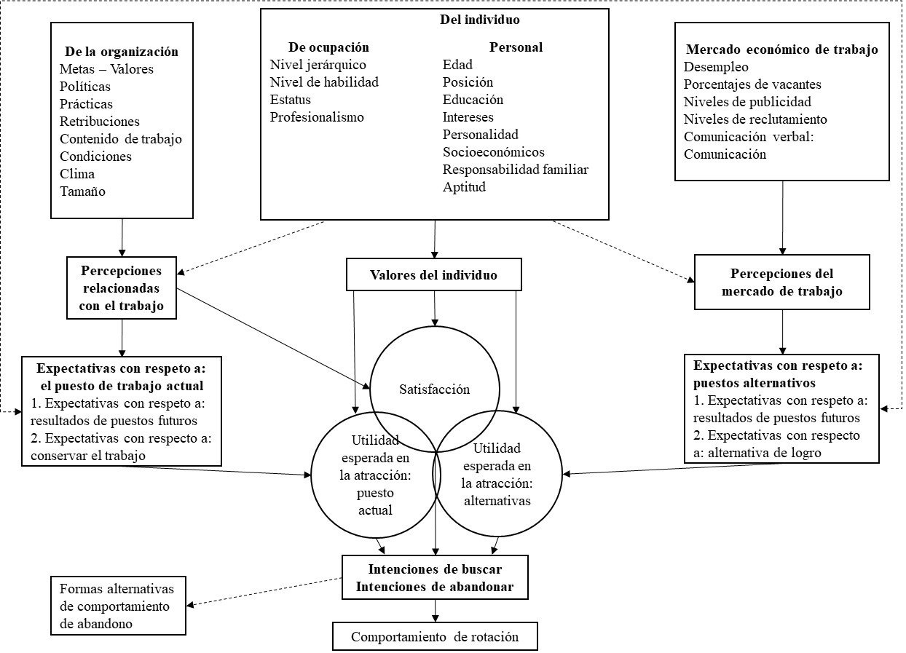
Modelo de abandono de puesto de Milkovich
Capítulo II
Teorías de soporte
Causas
Chiavenato
Notes:
29 autores

Slide 10
Capítulo II
Teorías de soporte
Modelos de efecto financiero
Propósito
normativos, experimentales, exploratorios y de pronóstico.
Metodología de solución
de optimización, simuladores, de simulación
PRONÓSTICO.- Estima valor futuro, se basa en planes y políticas,
EXPERIMENTAL.- Cuantifica el efecto de hipótesis, ayuda a la toma de decisiones en base a resultados.
operacionales, de control, de planeación
Horizonte de tiempo involucrado
Forma de cuantificar variables elementales
determinísticos, probabilísticos
EFECTO FINANCIERO
Se formaliza para instrumentar una operación económica
Notes:
29 autores

Slide 11
Capítulo II
Marco Referencial
Hong Kong, un signo positivo de la economía, pero un sufrimiento para los empleados.
Gómez Balkin 2018
Ejército de Uruguay (Instituto Militar de Estudios Superiores I.M.E.S., 2017)
IMES 2017
Análisis de Rincón y Morales sobre la Facultad Discrecional, Planeación y Eficiencia de la gestión del recurso humano militar
Rincó 2009
Investigación de Deloitte por Roberto Estrada determina el costo de la rotación de personal basado en su empresa
Estrada 2018
“Elaboración y socialización de un manual de selección de personal basado en un perfil de competencias para disminuir el alto índice de rotación de personal en la empresa laboratorio dental EMIDENT, ubicada en el sector norte del Distrito Metropolitano de Quito 2016”
Paguay 2016
Estado del arte
“Factores que originan la rotación de personal en una distribuidora de productos de consumo masivo en la ciudad de Quito”.
Pillajo 2016
Notes:
8 autores

Slide 12
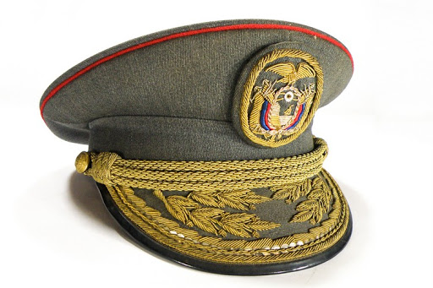
Talento Humano autores vs. Ejército
Capítulo II
Teorías de soporte
ADMINISTRACIÓN DE RECURSOS HUMANOS (CHIAVENATO)
Provisión de Recursos Humanos
Organización Recursos Humanos
Mantenimiento de Recursos Humanos
Desarrollo de Recursos Humanos
Auditoría de Recursos Humanos
Remuneración
Reclutamiento
Diseño de Puestos
Capacitación
Banco de Datos
Prestaciones
Selección
Análisis y Descripción de Puestos
Desarrollo Personal
Controles
Higiene / Seguridad
Planeación Recursos Humanos
Evaluación del Desempeño
Desarrollo Organizacional
Sistema de Información
Relaciones Sindicales

Slide 13
Talento humano autores vs. Ejército
DIRECCIÓN GENERAL TALENTO HUMANO DEL EJÉRCITO
Capítulo II
NIVEL DIRECTIVO
Teorías de soporte
SUBDIRECCIÓN
NIVEL ASESOR
Unidad de Planificación de Talento Humano
Unidad de Estadística y Archivo
Unidad de Derechos y D.I.H.
NIVEL DE APOYO
Área Funcional de la D.G.T.H.E.
Movilización y Pasajes al Exterior
Chiavenato
Ejército
DIRECCIÓN DE PERSONAL
DIRECCIÓN DE BIENESTAR DE PERSONAL
NIVEL OPERATIVO
Unidad de Ingresos y Salidas de Personal
Unidad de Movimiento de Personal
Unidad de Remuneraciones
Unidad de Evaluación de Desempeño
Unidad de Desarrollo de Talento Humano
Unidad de Servidores y Trabajadores Públicos
Unidad de Asistencia Social
Unidad de Servicios Sociales
Unidad de Clima Laboral
Unidad de Salud

Slide 14
Capítulo III
Diagnóstico del Ejército
MODELO DE SELECCIÓN DE ASPIRANTES
Dirección General de Talento Humano | Dirección de Planificación y Gestión Estratégica | Comando General | Dirección de comunicaciones e informática | Dirección de Comunicación Social | Escuelas de formación | Comisión | Comando de Educación y Doctrina Militar Terrestre | Bienestar de Personal / Comando Operaciones Terrestres
Emite regulaciones sobre el Reclutamiento y Selección del Personal de Aspirantes a las Escuelas de formación. | Analiza necesidades y determina cupos para Hombre y mujer. | Regula y Aprueba | Configura el sistema informático | Inicia campaña de difusión | Reciben, consolidan carpetas Recepta listado de idóneos | Analiza, elabora listados de quienes continúan. I FASE Elabora listado de idóneos. Remite a las Escuelas de formación. III FASE | Supervisa y emite listado de quienes continúan. II FASE Aplica exámenes Académicos | Aplica exámenes médicos y físicos
“Factores que originan la rotación de personal en una distribuidora de productos de consumo masivo en la ciudad de Quito”.
Notes:
8 autores

Slide 15
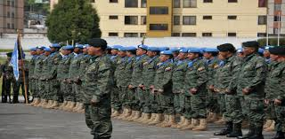
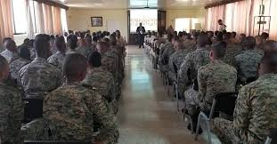
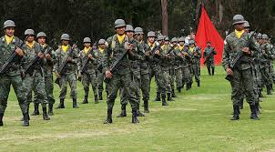
Capítulo III
Diagnóstico del Ejército
DIRECCIÓN DE PERSONAL DEL EJÉRCITO
Unidad Ingresos y salidas de Personal
Unidad de Movimiento de Personal
Unidad de Remuneraciones
Unidad de Evaluación de Desempeño
Unidad de Desarrollo de Talento Humano
Unidad de Servidores, Trabajadores
Ingresos
Pases
Distributivos
Evaluación
Reglamento de Carrera
Salidas
Control de Efectivos
Ascensos
Capacitación Continua
Nómina de altas
Servicio Militar Voluntario
Méritos y Desméritos

Slide 16
INGRESOS DE PERSONAL
Capítulo III
Diagnóstico del Ejército
Tabla. Número de aspirantes a cadetes 2019
Tabla. Efectivos del Ejército
Candidatos a ocupar vacantes 2019
Proceso | Esmil
 | Masculino | Femenino | Total | % sigue
Inscritos | 2.046 | 567 | 2.613
Presentan | 1.353 | 213 | 1.566 | 59,90%
Aprobados | ----- | ---- | ---- | -----
Ingresan | ----- | ---- | ---- | -----
Orgánico |  |  | 110
Clasificación | Total orgánico | Total efectivo | Vacantes | % (efectivo / orgánico)
Oficiales | 4.521 | 3.547 | 974 | 78,5%
Voluntarios | 31.819 | 21.339 | 10.480 | 67,1%
Cadetes | 700 | 438 | 262 | 62,6%
Asps. A sldos. | 2.800 | 1.420 | 1.380 | 50,7%
Conscriptos (*) | 8.000 | 7.586 | 414 | 94,8%
Serv. Pub. Civiles | 2.875 | 620 | 2.255 | 21,6%
Total | 50.715 | 34.950 | 15.765 | 68,9%
Ejército de Uruguay (Instituto Militar de Estudios Superiores I.M.E.S., 2017)
Análisis de Rincón y Morales sobre la Facultad Discrecional, Planeación y Eficiencia de la gestión del recurso humano militar
Tabla 7. Personal Oficiales Efectivo vs. Orgánico
2017 |  |  |  | 2018 |  |  | 2019
GRADO | Efectivos | Orgánico | % | Efectivos | Orgánico | % | Efectivos | Orgánico | %
GRAE | 0 | 2 | 0% | 0 | 2 | 0% | 0 | 2 | 0%
GRAD | 0 | 20 | 0% | 1 | 20 | 5% | 4 | 20 | 20%
GRAB | 14 | 31 | 45% | 15 | 31 | 48% | 20 | 31 | 65%
CRNL | 184 | 413 | 45% | 194 | 413 | 47% | 213 | 413 | 52%
TCRN | 312 | 690 | 45% | 317 | 690 | 46% | 402 | 690 | 58%
MAYO | 665 | 955 | 70% | 738 | 955 | 77% | 782 | 955 | 82%
CAPT | 805 | 1014 | 79% | 780 | 1014 | 77% | 743 | 1014 | 73%
TNTE | 604 | 772 | 78% | 626 | 772 | 81% | 706 | 772 | 91%
SUBT | 587 | 623 | 94% | 642 | 623 | 103% | 701 | 623 | 113%
TOTAL | 3.171 | 4520 | 70% | 3.313 | 4520 | 73% | 3.571 | 4.520 | 79%
“Factores que originan la rotación de personal en una distribuidora de productos de consumo masivo en la ciudad de Quito”.
Notes:
8 autores

Slide 17
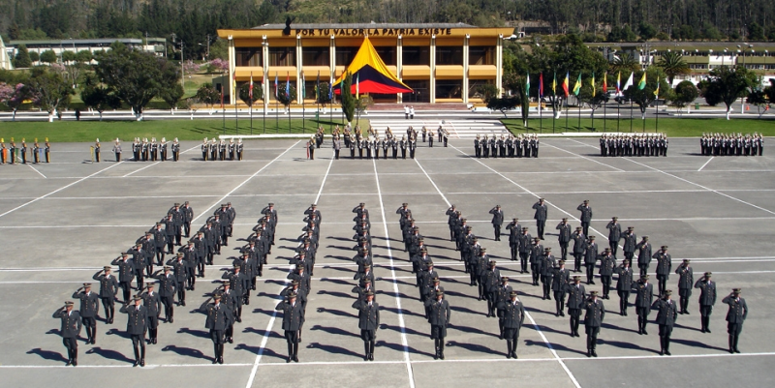
Capítulo III
Diagnóstico del Ejército
INGRESOS (PIRÁMIDE DE PERSONAL)
Figura 11. Pirámide año 2017
Figura 11. Pirámide año 2018
Figura 11. Pirámide año 2019
Ejército de Uruguay (Instituto Militar de Estudios Superiores I.M.E.S., 2017)
Análisis de Rincón y Morales sobre la Facultad Discrecional, Planeación y Eficiencia de la gestión del recurso humano militar
Notes:
8 autores

Slide 18
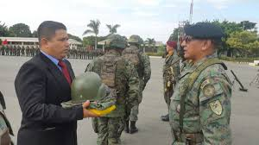
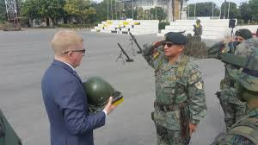
Capítulo III
Diagnóstico del Ejército
SALIDAS DE PERSONAL
Ejército de Uruguay (Instituto Militar de Estudios Tabla 8. Salida de Oficiales del Ejército por grados.M.E.S., 2017)
Grado | 2014 | 2015 | 2016 | 2017 | 2018 | 2019 | Promedio anual | Promedio anual
GRAD | 1 |  | 4 | 4 | 3 | 2 | 3 | 3,2%
GRAB | 4 | 3 | 3 |  | 1 | 2 | 3 | 3,0%
CRNL | 52 | 56 | 67 | 41 | 27 | 20 | 44 | 50,0%
TCRN | 23 | 37 | 25 | 13 | 8 | 18 | 21 | 23,6%
MAYO | 11 | 10 | 12 | 7 | 6 | 10 | 9 | 10,6%
CAPT | 5 | 6 | 7 | 4 | 3 | 5 | 5 | 5,7%
TNTE | 3 | 3 | 3 | 3 | 1 | 4 | 3 | 3,2%
SUBT | 6 |  | 1 | 1 | 1 |  | 2 | 2,6%
Suma | 105 | 115 | 122 | 73 | 50 | 61 | 88 | 100,0%
Análisis de Rincón y Morales sobre la Facultad Discrecional, Planeación y Eficiencia de la gestión del recurso humano militar
Notes:
8 autores

Slide 19
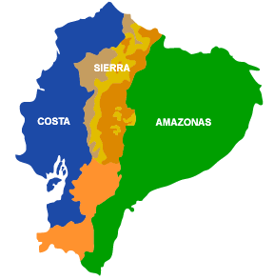
Capítulo III
Diagnóstico del Ejército
MOVIMIENTO DE PERSONAL (PASES)
Tabla 10. Pases de Oficiales en las 4 regiones
Oficial | Frontera | Oriente | Quito | Interior
2014 | 10% | 14% | 55% | 21%
2015 | 9% | 13% | 59% | 19%
2016 | 12% | 12% | 53% | 23%
2017 | 14% | 16% | 49% | 22%
2018 | 15% | 15% | 48% | 23%
2019 | 15% | 16% | 47% | 23%
Promedio | 12,5% | 14,4% | 51,5% | 21,7%
Tabla Regionalización
1
3
Tabla 10. Pases de Oficiales en las 4 regiones
2
 | FRONTERA |  |  | ORIENTE |  |  | QUITO |  |  | INTERIOR |  |  | TOTAL
Año | Orgán. | 15,37 | Difer. | Orgán. | 16,35 | Difer. | Orgán. | 39,42 | Difer. | Orgán. | 28,87 | Difer. | 100 | %
 |  | 695 |  |  | 739 |  |  | 1782 |  |  | 1305 |  | 4521 | Vac.
2014 | Efectivo | 10 | 5,37 | Efectivo | 14 | 2,35 | Efectivo | 55 | -15,58 | Efectivo | 21 | 7,87 | 100 | %
2015 |  | 9 | 6,37 |  | 13 | 3,35 |  | 59 | -19,58 |  | 19 | 9,87 | 100 | %
2016 |  | 12 | 3,37 |  | 12 | 4,35 |  | 53 | -13,58 |  | 23 | 5,87 | 100 | %
2017 |  | 14 | 1,37 |  | 16 | 0,35 |  | 48 | -8,58 |  | 22 | 6,87 | 100 | %
2018 |  | 15 | 0,37 |  | 15 | 1,35 |  | 47 | -7,58 |  | 23 | 5,87 | 100 | %
2019 |  | 15 | 0,37 |  | 16 | 0,35 |  | 46 | -6,58 |  | 23 | 5,87 | 100 | %
Prom. |  | B | 2,87 |  | A | 2,02 |  | D | -11,91 |  | C | 7,04
4
1
Más se acerca el valor a 0 la distribución de pases es más concordante con la vacante;
valor es más alejado de 0 los requerimientos de pases en las regiones no son cubiertas en base al orgánico;
Valor es negativo como en el caso de la Región Quito, el orgánico ha sido sobrepasado en esta región
“Factores que originan la rotación de personal en una distribuidora de productos de consumo masivo en la ciudad de Quito”.
Control de efectivos
Supervisión, control personal militar, control diario fin cumplir normativas legales
Notes:
8 autores

Slide 20
REMUNERACIONES
Capítulo III
Diagnóstico del Ejército
Tabla Beneficiarios de sueldo
Beneficiarios | Cantidad
Oficiales | 3.660
Voluntarios | 21.983
Conscriptos | 7.500
Servidores públicos | 434
Total | 33.577
REMUNERACIONES
a) Distributivo
b) Nómina de altas
Notes:
29 autores

Slide 21
Capítulo III
Diagnóstico del Ejército
EVALUACIÓN DEL DESEMPEÑO
Tabla Calificaciones anuales de Oficiales
Lista | Calificaciones
Lista 1 | De 19,00 a 20,0000
Lista 2 | De 17,00 a 18,9999
Lista 3 | De 14,00 a 16,9999
Lista 4 | De 12,00 a 13,9999
Lista 5 | De 00,00 a 11,9999
Evaluación
Ascensos
(idóneo; no idóneo
Méritos y deméritos
Desarrollo del talento Humano
Notes:
29 autores

Slide 22
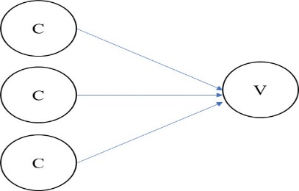
Capítulo III
Diagnóstico del Ejército
OBJETIVO 1
Objetivo No. 1
Antecedente:
Comparación de la organización de la Dirección de Personal del Ejército con la teoría de Chiavenato
Se aplica el modelo de “SELECCIÓN” que para Chiavenato consiste: “Cuando hay varios candidatos y una sola vacante”
Tabla 20. Numérico de lugar de nacimiento de Coroneles vs. Actual residencia
 | RESIDENCIA
NACIMIENTO | FRONTERA | ORIENTE | QUITO | SIERRA COSTA | Total | % | p =
FRONTERA | 2 | 0 | 26 | 1 | 29 | 13,6% | 0,000
ORIENTE | 0 | 1 | 4 | 0 | 5 | 2,3%
QUITO | 2 | 1 | 94 | 7 | 104 | 48,6%
SIERRA COSTA | 4 | 0 | 55 | 17 | 76 | 35,5%
Total | 8 | 2 | 179 | 25 | 214 | 100,0%
% | 3,7% | 0,9% | 83,6% | 11,7% | 100,0%
Para la hipótesis No. 1 sobre si el proceso de selección y reclutamiento se realiza de manera homogénea en el Ejército resultados:
se determina: 48,6% de los Coroneles se mantienen en la misma región que nacen y el 51,4% cambian de Región al final de la carrera militar
Notes:
8 autores

Slide 23
Capítulo III
Diagnóstico del Ejército
HIPÓTESIS 1
Medidas simétricas
 |  | Valor | Error estándar asintóticoª | T aproximada^{b} | Significación aproximada
Intervalo por intervalo | R de Pearson | -0,018 | 0,049 | -0,375 | ,708^{c}
Ordinal por ordinal | Correlación de Spearman | -0,132 | 0,050 | -2,759 | ,006^{c}
N de casos válidos |  | 428
a. No se presupone la hipótesis nula.
b. Utilización del error estándar asintótico que presupone la hipótesis nula.
c. Se basa en aproximación normal.
Tamaño de la Correlación | Interpretación
.90 a 1.00 (-.90 a - 1.00) | Correlación bien alta positiva (negativa)
.70 a .90 (-.70 a - .90) | Correlación alta positiva (negativa)
.50 a .70 (-.50 a - .70) | Correlación moderada positiva (negativa)
.30 a .50 (-.30 a - .50) | Correlación baja positiva (negativa)
.00 a .30 (-.00 a - .30) | Si existe correlación, es pequeña
lugar de nacimiento y la residencia actual de los Coroneles no son similares (p<0,05)
El Personal de Frontera, Oriente y Sierra/Costa disminuyen
El personal de Quito aumenta al final de la carrera de 48,6% al 83,6%
Con el modelo de selección y reclutamiento no es homogénea la selección del futuro oficial del Ejército
“Factores que originan la rotación de personal en una distribuidora de productos de consumo masivo en la ciudad de Quito”.
Notes:
8 autores

Slide 24
Capítulo III
Diagnóstico del Ejército
OBJETIVO 2
Mapeo de distribución territorial por el lugar de origen y su evolución hasta el grado de Coronel.
Construcción de base de datos
ORD | MEM_CEDULA | GRADO | NOMBRES | ESTADO | PROMOCION | CODIGO | ASC_FECHA | ORG_NUMERO | GMI_SIGLAS
120 | 1706555555 | CRNL | NNNN | 1 | Promoción 85 | 9 | 08/08/1986 00:00:00 | OG.M.1986.148 | SUBT
334 | 1706555555 | CRNL | NNNN | 1 | Promoción 85 | 8 | 08/08/1990 00:00:00 | OG.M.1990.181 | TNTE
548 | 1706555555 | CRNL | NNNN | 1 | Promoción 85 | 7 | 08/08/1994 00:00:00 | OG.M.1994.162 | CAPT
740 | 1706555555 | CRNL | NNNN | 1 | Promoción 85 | 6 | 08/10/2000 00:00:00 | OG.M.2000.125 | MAYO
976 | 1706555555 | CRNL | NNNN | 1 | Promoción 85 | 5 | 08/10/2006 00:00:00 | OG.M.2006.164 | TCRN
1.190 | 1706555555 | CRNL | NNNN | 1 | Promoción 85 | 4 | 08/10/2013 00:00:00 | OG.M.2013.154 | CRNL
Cumplimiento de regionalización de oficiales grado Coronel.
Construcción de base de datos
Notes:
8 autores

Slide 25
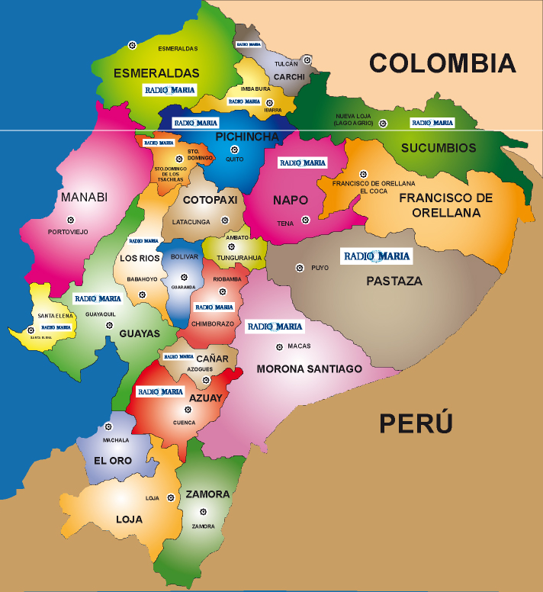
Capítulo III
Diagnóstico del Ejército
OBJETIVO 2
Mapeo de distribución territorial por el lugar de origen y su evolución hasta el grado de Coronel.
Notes:
8 autores

Slide 26
Capítulo III
Diagnóstico del Ejército
OBJETIVO 2
Mapeo de distribución territorial por el lugar de origen y su evolución hasta el grado de Coronel.
Tendencia desde Subteniente hasta Coronel por mantenerse o llegar a Quito, a medida que asciende.
El 48,6% de los Coroneles del Ejército son nacidos en Quito o su provincia. Tendencia en este grado es culminar su carrera militar en su lugar de origen.
Año 2006, elevado número de oficiales en Quito (Academia de Guerra) que coinciden con el curso de ascenso a Teniente Coronel.
Tendencia de permanecer en esta plaza se mantiene. Orgánico de la plaza de Quito lo permite.
Notes:
8 autores

Slide 27
Capítulo III
Diagnóstico del Ejército
HIPOTESIS 2
La asignación del 75% de pases del personal de oficiales cumple al menos un ciclo, en función de las regiones naturales.
Regionalización | Cant. | %
Si | 143 | 66,8%
No | 71 | 33,2%
Total | 214 | 100,0%
Realizado el mapeo territorial de pases. Se determina que 67% en el grado de Coronel cumplen con la regionalización de sus pases por lo que la hipótesis No. 2 no se cumple.
Notes:
8 autores

Slide 28
Capítulo V
Resultados
Por su enfoque: Cuantitativo
Población 214 Crnl.
Metodología
Por el alcance
Correlacional.- Variables Explicativo.- Mas allá conceptos
Diseño
No experimental
Tipo
Longitudinal – Corte transversal
Instrumento (encuesta)
Muestra
145 Crnl.
Fuentes de información
Mixta
Técnicas estadísticas
Correlación Pearson
Análisis factorial
Validación de expertos.
Escala Likert
Cronbach= 0,8 Fiabilidad
Procesamiento de datos
SIPER
Base de datos

Slide 29
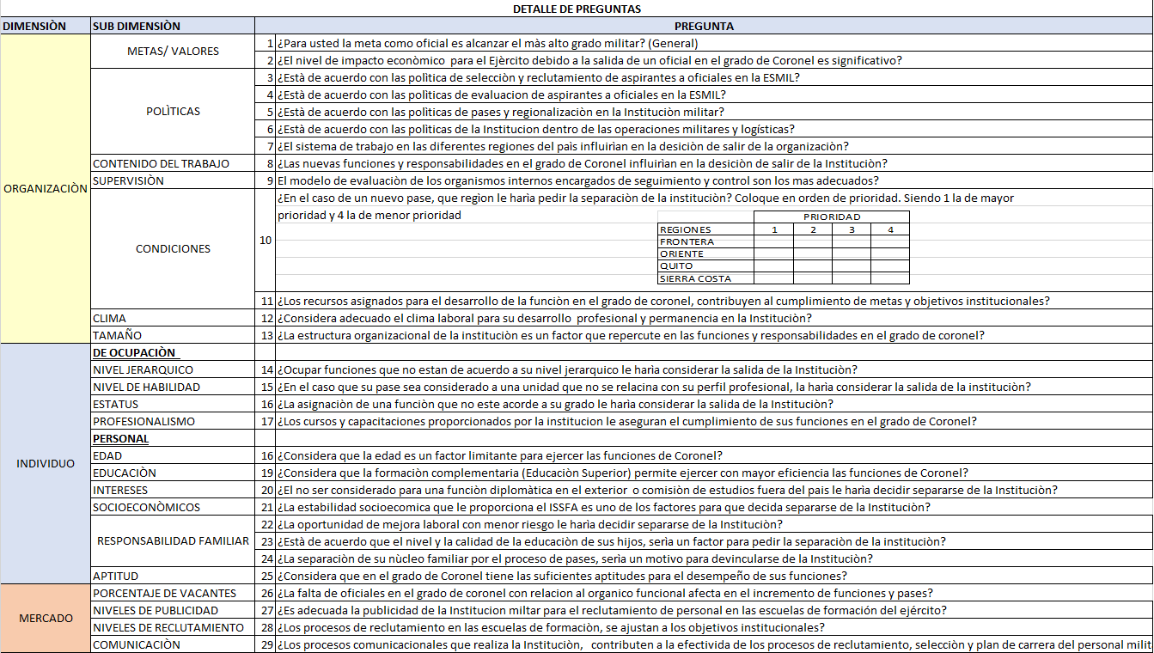
Capítulo V
ENCUESTA
Metodología

Slide 30
Capítulo V
RESULTADOS
Resultados
Respuesta | Frecuencia | Porcentaje
Muy en desacuerdo | 9 | 6,2%
En desacuerdo | 52 | 35,9%
Indiferente | 3 | 2,1%
De acuerdo | 59 | 40,7%
Muy de acuerdo | 22 | 15,2%
Total | 145 | 100,0%
Respuesta | Frecuencia | Porcentaje
Muy en desacuerdo | 27 | 18,6%
En desacuerdo | 57 | 39,3%
Indiferente | 13 | 9,0%
De acuerdo | 36 | 24,8%
Muy de acuerdo | 12 | 8,3%
Total | 145 | 100,0%

Slide 31
Capítulo V
ANÁLISIS FACTORIAL
Resultados
Factible
Tabla Matriz componentes rotados (motivos para la salida de la organización
Medida Kaiser-Meyer-Olkin de adecuación de muestreo |  | ,709
Prueba de esfericidad de Bartlett | Aprox. Chi-cuadrado | 228,983
 | Gl | 45
 | Sig. | ,000
 | Componente
 | Organización | Individuo | Mercado
Supervisión | ,755
Políticas | ,700
G10 Mercado | ,692
Condiciones | ,530
Contenido del trabajo |  | ,780
Personal |  | ,743
Ocupación |  | ,667
Tamaño |  |  | ,803
Metas y valores |  |  | ,676
Método de extracción: análisis de componentes principales. Método de rotación: Varimax con normalización Kaiser.ª
a. La rotación ha convergido en 3 iteraciones.
Subdimensión
El modelo se explica con tres factores, que representan el 54,29% de la varianza total de datos,

Slide 32
Capítulo V
Resultados
MODELO DE DESICIÓN DE ABANDONO DE PUESTO (MILKOVICH)
De la organización
Supervisión
Políticas
Condiciones
Contenido de trabajo
Tamaño
Metas – Valores
Percepciones relacionadas con el trabajo
Utilidad esperada en la atracción: alternativas
Satisfacción
Intenciones de buscar
Intenciones de abandonar
Decisión de abandonar la institución
Utilidad esperada en la atracción: Función o designación actual
Del individuo
Valores del individuo
Personal
De ocupación
Mercado
Percepciones del mercado de trabajo

Slide 33
Capítulo V
OBJETIVO 3 - HIPÓTESIS 3
Resultados
Objetivo 3
Determinación de causas que generan rotación de oficiales
En el ámbito de la organización:
Supervisión. - Que corresponde a los entes de control internos
Políticas. - Que se relacionan especialmente con los pases y regionalizaciones
Condiciones. - Que trata sobre situaciones de funciones
Tamaño. - Relacionado con la estructura funcional de la institución
Metas / valores. - Sobre la aspiración personal y familiar del individuo
En el ámbito del individuo con las siguientes prioridades:
Personal. - Sobre el aspecto de la familia y educación de sus hijos
De ocupación. - Sobre las nuevas funciones a ser cumplidas
Hipótesis 3, demostrada que el pase en el grado de Coronel repercute en la decisión de salir de la Institución.

Slide 34
Capítulo V
MEDICIÓN DE LA ROTACIÓN
Medición de la rotación
 | 2009 | 2010 | 2011 | 2012 | 2013 | 2014 | 2015 | 2016 | 2017 | 2018 | 2019
Altas | 129 | 155 | 155 | 180 | 177 | 159 | 169 | 210 | 204 | 156 | 120
Bajas | 73 | 85 | 61 | 56 | 105 | 105 | 115 | 123 | 73 | 50 | 61
Promedio efectivos | 2666 | 2744 | 2794 | 2892 | 2990 | 3110 | 3164 | 3163 | 3164 | 3164 | 3164
Rotación | 2,1% | 2,6% | 3,4% | 4,3% | 2,4% | 1,7% | 1,7% | 2,8% | 4,1% | 3,4% | 1,9%
IR =
Índice rotación personal = | $$\frac{\frac{156+50}{2}x 100}{3.164}$$
Índice rotación personal = | $$\frac{10.300}{3.164}$$
Índice rotación personal = | 3,4
IR =
Notes:
29 autores

Slide 35
Capítulo V
EFECTO FINANCIERO
Resultados
Tabla Sueldo de oficiales en dólares por grados desde Subteniente a Capitán
Tabla Historial de sueldos
Sueldos de oficiales en dólares
PROMOC. | AÑO | SUBT. | AÑO | TNTE. | AÑO | CAPT.
85 | 1986 | 4,45 | 1990 | 93,65 | 1994 | 262,68
86 | 1987 | 6,89 | 1991 | 45,16 | 1996 | 256,95
87 | 1988 | 7,79 | 1992 | 43,35 | 1997 | 248,68
88 | 1988 | 7,79 | 1992 | 43,35 | 1997 | 248,68
89 | 1989 | 7,48 | 1993 | 42,17 | 1998 | 245,50
90 | 1989 | 7,48 | 1993 | 42,17 | 1999 | 245,50
Ord. | Año | Valor
1 | 86 | 53,36
2 | 90 | 105,65
3 | 94 | 256,95
4 | 2000 | 552,01
5 | 2001 | 804,3
6 | 2002 | 11.018,00
7 | 2003 | 13.801,00
8 | 2004 | 12.152,68
9 | 2005 | 13.305,39
10 | 2006 | 19.141,08
11 | 2007 | 27.922,66
12 | 2008 | 30.451,26
13 | 2009 | 38.682,22
14 | 2010 | 39.501,78
15 | 2011 | 43.647,99
16 | 2012 | 46.862,97
17 | 2013 | 82.916,80
18 | 2014 | 58.625,47
19 | 2015 | 60.043,80
20 | 2016 | 61.230,55
21 | 2017 | 64.529,53
22 | 2018 | 68.017,73
23 | 2019 | 69.417,57
32,5%
Tabla Rubro de Compensación
66,25%
PROMO. | CANT. | 85 | 86 | 87 | 88 | 89 | 90 | TOTAL
2013 | 30 | 33.420
2014 | 39 | 5.745 | 33.420
2015 |  | 6.150 | 5.745
2016 | 37 | 6.265 | 6.150 | 33.420
2017 | 49 | 6.566 | 6.265 | 5.745 | 33.420
2018 | 35 | 6.754 | 6.566 | 6.150 | 5.745 | 33.420
2019 | 31 | 6.788 | 6.754 | 6.265 | 6.150 | 5.745 | 33.420
2020 |  | 6.822 | 6.788 | 6.566 | 6.265 | 6.150 | 5.745
Subtotal |  | 78.510 | 71.688 | 58.146 | 51.580 | 45.315 | 39.165
Total |  | 2.355.300 | 2.795.832 | 2.151.402 | 2.527.420 | 1.586.025 | 1.214.115 | 12.630.094
Acuerdo Ministerial 187 - 195

Slide 36
Capítulo V
OBJETIVO 3 - HIPÓTESIS 3
Resultados
Tabla Sueldo de oficiales y sus respectivos incrementos
Tabla. Rubro de compensaciones
Tabla remunerativa del 2007 al 2013 del personal militar
Denominaciones | Rango | Grado | 2007 | 2008 | 2009 | 2010 | 2011 | 2012 | 2013
Subsecretario regional | 0-1 | CRNL. | 3.220,00 | 3.220,00 | 3.240,00 | 3.240,00 | 3.726,00 | 3.928,00 | 3.928,00
 | 1-2 | CRNL. | 3.284,40 | 3.284,40 | 3.304,80 | 3.304,80 | 3.797,00 | 4.002,00 | 4.002,00
 | 2-3 | CRNL. | 3.350,09 | 3.350,09 | 3.370,90 | 3.370,90 | 3.873,00 | 4.083,00 | 4.083,00
 | 3-4 | CRNL. | 3.417,09 | 3.417,09 | 3.438,31 | 3.438,31 | 3.950,00 | 4.164,00 | 4.164,00
 | 4-5 | CRNL. | 3.485,43 | 3.485,43 | 3.507,08 | 3.507,08 | 4.029,00 | 4.247,00 | 4.247,00
 | 5-6 | CRNL. | 3.555,14 | 3.555,14 | 3.577,22 | 3.577,22 | 4.110,00 | 4.332,00 | 4.332,00
 | 6-7 | CRNL. | 3.626,24 | 3.626,24 | 3.648,77 | 3.648,77 | 4.192,00 | 4.419,00 | 4.419,00
Profesional 5 | 0-1 | SUBT. | 1.022,00 | 1.197,00 | 1.286,00 | 1.286,00 | 1.387,00 | 1.462,00 | 1.462,00
 | 1-2 | SUBT. | 1.042,44 | 1.220,94 | 1.311,72 | 1.311,72 | 1.412,00 | 1.488,00 | 1.488,00
 | 2-3 | SUBT. | 1.063,29 | 1.245,36 | 1.337,95 | 1.337,95 | 1.440,00 | 1.518,00 | 1.518,00
 | 3-4 | SUBT. | 1.084,55 | 1.270,27 | 1.364,71 | 1.364,71 | 1.469,00 | 1.548,00 | 1.548,00
Tabla de compensación de CRNL. y TCRN..
Años grado | Grado | 2011 |  | 2012 |  | 2013
1 | CRNL. | 2.646,00 | 19.675,00 | 3.320,00 | 24.290,00 | 5.745,00 | 45.090,00
2 | CRNL. | 2.700,00 |  | 3.370,00 |  | 6.150,00
3 | CRNL. | 2.754,00 |  | 3.420,00 |  | 6.265,00
4 | CRNL. | 2.808,00 |  | 3.470,00 |  | 6.566,00
5 | CRNL. | 2.864,00 |  | 3.520,00 |  | 6.754,00
6 | CRNL. | 2.922,00 |  | 3.570,00 |  | 6.788,00
7 | CRNL. | 2.981,00 |  | 3.620,00 |  | 6.822,00
1 | TCRN. | 2.320,00 | 17.244,00 | 2.720,00 | 20.090,00 | 4.703,00 | 33.420,00
2 | TCRN. | 2.366,00 |  | 2.770,00 |  | 4.727,00
3 | TCRN. | 2.412,00 |  | 2.820,00 |  | 4.750,00
4 | TCRN. | 2.462,00 |  | 2.870,00 |  | 4.774,00
5 | TCRN. | 2.511,00 |  | 2.920,00 |  | 4.798,00
6 | TCRN. | 2.561,00 |  | 2.970,00 |  | 4.822,00
7 | TCRN. | 2.612,00 |  | 3.020,00 |  | 4.846,00

Slide 37
Capítulo V
Resultados
OBJETIVO 3 - HIPÓTESIS 3
Rancho
 | Prom. | 85 | 86 | 87 | 88 | 89 | 90
Año | Valor | 30 | 39 | 37 | 49 | 35 | 31
1986 | 2,8 | 84,00
1987 | 2,8 | 84,00 | 109,20
1988 | 2,8 | 84,00 | 109,20 | 103,6 | 137,2
1989 | 2,8 | 84,00 | 109,20 | 103,6 | 137,2 | 98 | 86,8
1990 | 2,8 | 84,00 | 109,20 | 103,6 | 137,2 | 98 | 86,8
1991 | 2,8 | 84,00 | 109,20 | 103,6 | 137,2 | 98 | 86,8
1992 | 2,8 | 84,00 | 109,20 | 103,6 | 137,2 | 98 | 86,8
1993 | 3,65 | 109,50 | 142,35 | 135,05 | 178,85 | 127,75 | 113,15
1994 | 4,83 | 144,90 | 188,37 | 178,71 | 236,67 | 169,05 | 149,73
1995 | 7,34 | 220,20 | 286,26 | 271,58 | 359,66 | 256,9 | 227,54
1996 | 8,44 | 253,20 | 329,16 | 312,28 | 413,56 | 295,4 | 261,64
1997 | 12,26 | 367,80 | 478,14 | 453,62 | 600,74 | 429,1 | 380,06
1998 | 17,64 | 529,20 | 687,96 | 652,68 | 864,36 | 617,4 | 546,84
1999 | 21,2 | 636,00 | 826,80 | 784,4 | 1038,8 | 742 | 657,2
2000 | 48,36 | 1.450,80 | 1.886,04 | 1789,32 | 2369,64 | 1692,6 | 1499,16
2001 | 69,6 | 2.088,00 | 2.714,40 | 2575,2 | 3410,4 | 2436 | 2157,6
2002 | 69,6 | 2.088,00 | 2.714,40 | 2575,2 | 3410,4 | 2436 | 2157,6
2003 | 76,6 | 2.298,00 | 2.987,40 | 2834,2 | 3753,4 | 2681 | 2374,6
2004 | 76,6 | 2.298,00 | 2.987,40 | 2834,2 | 3753,4 | 2681 | 2374,6
2005 | 81,96 | 2.458,80 | 3.196,44 | 3032,52 | 4016,04 | 2868,6 | 2540,76
2006 | 84,83 | 2.544,90 | 3.308,37 | 3138,71 | 4156,67 | 2969,05 | 2629,73
2007 | 87,27 | 2.618,10 | 3.403,53 | 3228,99 | 4276,23 | 3054,45 | 2705,37
2008 | 90,15 | 2.704,50 | 3.515,85 | 3335,55 | 4417,35 | 3155,25 | 2794,65
2019 | 90,15 | 2.704,50 | 3.515,85 | 3335,55 | 4417,35 | 3155,25 | 2794,65
Total |  | 53.147,40 | 68.982,42 | 65.341,26 | 86.533,02 | 61.711,30 | 54.658,58
Tabla Aporte patronal al IESS
Promoción | Valor | A. Patronal
85 | 19.316.412,00 | 2.153.779,94
86 | 24.128.413,92 | 2.774.767,60
87 | 22.777.666,20 | 2.619.431,61
88 | 27.344.698,92 | 3.144.640,38
89 | 21.703.932,60 | 2.495.952,25
90 | 17.627.844,96 | 2.027.202,17
Total |  | 15.215.773,95

Slide 38
Capítulo V
Resultados
OBJETIVO 3 - HIPÓTESIS 3
Año | 1 | 2 | 3 | 4 | 5 | 6 | 7
Promoción | 90 | 89 | 0 | 88 | 87 | 86 | 85
Efectivos | 30 | 39 |  | 37 | 49 | 35 | 31
Haberes | 17.627.844,96 | 21.703.932,60 |  | 27.344.698,92 | 22.777.644,00 | 24.128.413,92 | 19.316.966,40
Aporte patronal | 2.027.202,17 | 2.495.952,25 |  | 3.144.640,38 | 2.619.429,06 | 2.774.767,60 | 2.153.841,75
Compensación | 1.214.115,00 | 1.586.025,00 |  | 2.527.420,00 | 2.151.402,00 | 2.795.832,00 | 2.355.300,00
Rancho | 54.658,58 | 61.711,30 |  | 86.533,02 | 65.341,26 | 68.982,42 | 53.147,40
Capacitación | 433.333,33 | 603.301,33 |  | 545.176,33 | 568.333,33 | 445.895,67 | 676.997,67
Total | 21.357.154,04 | 26.450.922,48 |  | 33.648.468,65 | 28.182.149,65 | 30.213.891,61 | 24.556.253,22
Individual | 711.905,13 | 678.228,78 |  | 909.418,07 | 575.145,91 | 863.254,05 | 792.137,20
Tabla Efecto financiero en la planificación del talento humano
Año | 1 | 2 | 3 | 4 | 5 | 6
Promoción | 90 | 89 | 88 | 87 | 86 | 85 | Total
Valor individual | 711.905 | 678.228 | 909.418 | 575.145 | 863.254 | 792.137 | 4.530.089
Media |  |  |  |  |  |  | 755.014
Objetivo 4.- Determina: $755.014,86 y por el índice de rotación de 3,4. Valor para la planificación de T.H
Hipótesis 4.- Si existe efecto financiero por la rotura imprevista del pan de T.H. Valor $755.014,86 por cada oficial en el grado de Coronel y por cada año que le falte cumplir su periodo en el grado.

Slide 39
Capítulo VI
Conclusiones y Recomendaciones
Los datos expuestos permitirán a futuro ayudar a la toma de decisiones institucionales referente a la organización y al individuo.
Cap. III Se realizó el diagnóstico de la organización.
Determino el modelo de selección de personal. La selección no es homogénea.
Se elaboró el mapeo de distribución territorial determinando el 67% Coroneles cumple regionalización.
Cap. IV por medio del análisis factorial se estableció:
Las causas de rotación
Los pases si repercuten en la toma de decisión de salida de la organización
Índice de rotación Institucional
Efecto financiero
SIPER
Notes:
AUMENTAR VARIANZA Y KMO Y BARLET

Slide 40
Capítulo VI
Conclusiones y Recomendaciones
Para la Selección y reclutamiento el Ejército debe promover la inserción de un modelo que tenga un sustento académico, lo que permitirá contar con doctrina encaminada al manejo y bienestar del personal
En base a resultados obtenidos de la encuesta, la Dirección de Talento Humano tiene datos que le permitirán analizar y regular planes relacionados con el bienestar de personal a fin de evitar la rotación o salida de la institución.
Los encargados de la planificación de personal considerar el impacto financiero institucional en la ruptura imprevista del talento humano al salir un oficial en el grado de Coronel cuyo valor referente es de $755.014,86 por cada año que le falte culminar el grado en referencia.
Notes:
AUMENTAR VARIANZA Y KMO Y BARLET

Slide 41
Capítulo VII
Plan de acción
OBJETIVO 1 | OPTIMIZAR/ MEJORAR LA SELECCIÓN Y RECLUTAMIENTO DEL ASPIRANTE A CADETE
ESTRATEGIAS | OBJETIVOS INTERMEDIOS | RESPONSABLE | PLAZO | INDICADOR
Optimizar y mejorar el proceso de selección y reclutamiento | Definir y aplicar el modelo de selección y reclutamiento de aspirantes a la ESMIL | Dirección de Talento Humano del Ejército | Tres meses | Reglamento interno de administración del Talento Humano
 | Aplicar un plan de capacitación integral, especializado, tecnológico y general en el ámbito de selección y reclutamiento de personal |  | Un año | Plan de capacitación del Ejército.
OBJETIVO 2 | DISMINUIR LA ROTACIÓN DEL PERSONAL MILITAR EN EL GRADO DE CORONEL
Estrategias | Objetivos intermedios | Responsable | Plazo | Indicador
Cumplir, actualizar procesos de manejo de personal | Aplicar normativas internas de pases. | Dirección de Talento Humano del Ejército | Seis meses | Reglamento interno

Slide 42
Capítulo VII
Plan de acción
OBJETIVO 3 | GENERAR Y DESARROLLAR NUEVOS PROYECTOS
Estrategias | Objetivos intermedios | Responsable | Plazo | Indicador
Seleccionar Proyectos | Preparar proyectos de optimización y mejoramiento organizacional | Dirección de Planificación estratégica | Un año | Políticas institucionales
PROYECTO A DESARROLLAR
Nombre | Áreas relacionadas | Concepto - objetivos | Condiciones básicas
Presupuesto | Dirección de Finanzas | Cuantificar la inversión de personal | Desarrollar estudios para cuantificar la inversión en el ámbito de oficiales, voluntarios y servidores públicos.
MEJORA CONTÍNUA

Slide 43
GRACIAS

